Slide 1
Visualización de datos Práctica 2
Máster Universitario de Ciencia de Datos
Universitat Oberta de Catalunya
Mario Ubierna San Mamés

Slide 2
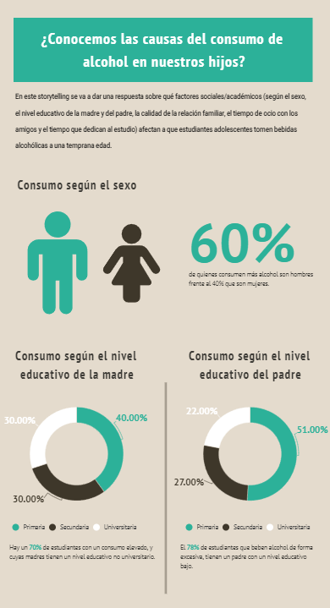
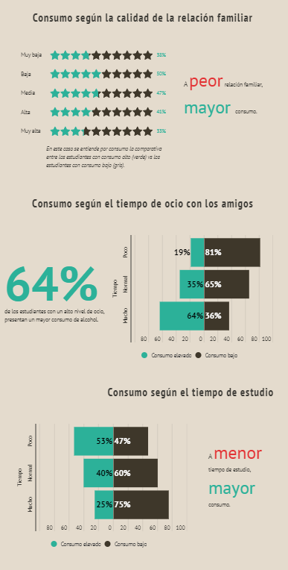
El proceso de creación y decisiones de diseño
Primer paso: identificar la idea que se quiere comunicar y el público objetivo.
En nuestro caso dar respuesta a la pregunta, ¿conocemos las causas del consumo de alcohol en nuestros hijos?
Y los padres son el público objetivo.
https://infogram.com/pra2-1h7g6k0el39ro2o?live

Slide 3
El proceso de creación y decisiones de diseño
Segundo paso: crear una narrativa de la historia (inicio, nudo y desenlace).
En el inicio partimos de una pregunta general.
Respecto al nudo, analizamos la problemática a partir de diferentes factores (sexo, el nivel educativo de la padres, la calidad de la relación familiar, el tiempo invertido en ocio con los amigos y el tiempo dedicado a los estudios).
Desenlace = conclusiones.
https://infogram.com/pra2-1h7g6k0el39ro2o?live

Slide 4
El proceso de creación y decisiones de diseño
Tercer paso: elegir los gráficos adecuados.
Gráfico de comparación de tamaños. (Factor sexo).
Gráfico circular de anillo. (Factor nivel educativo de la madre y del padre).
Gráfico de barra pictorial. (Factor calidad de la relación familiar).
Gráfico de tornado. (Factores tiempo de ocio y tiempo de estudio).

Slide 5
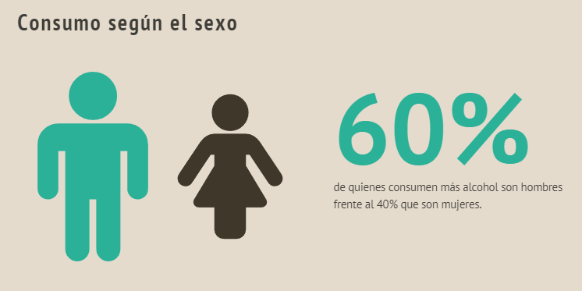
El proceso de creación y decisiones de diseño
Gráfico de comparación de tamaños (Factor sexo):

Slide 6
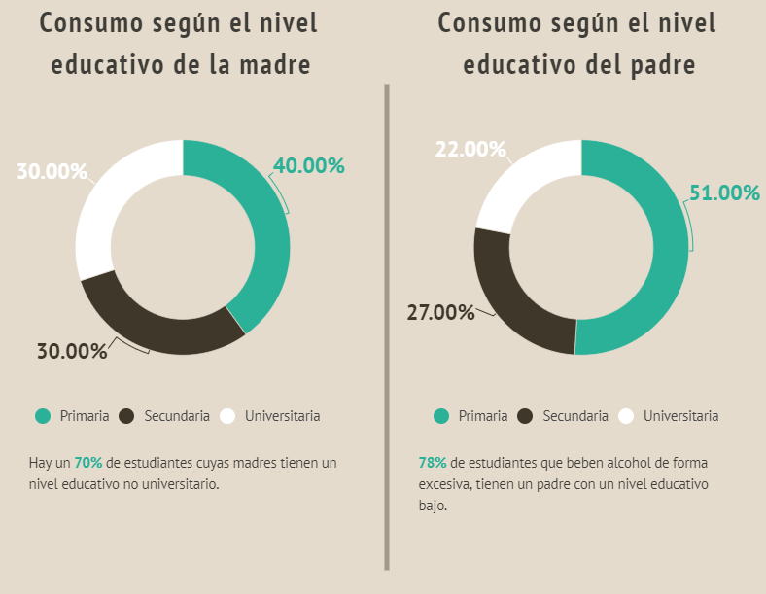
El proceso de creación y decisiones de diseño
Gráfico circular de anillo (Factor nivel educativo):

Slide 7
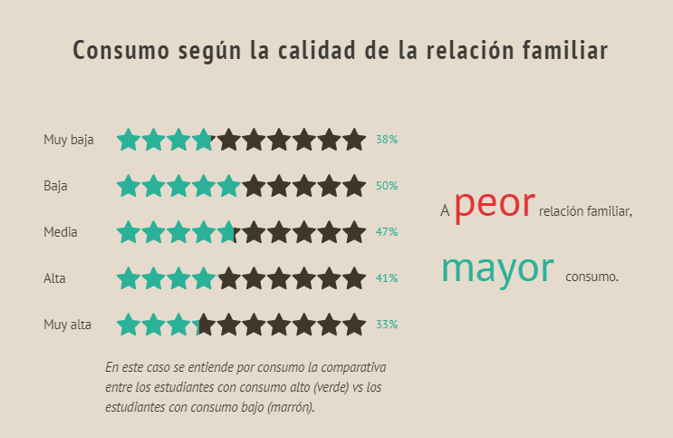
El proceso de creación y decisiones de diseño
Gráfico de barra pictorial (Factor calidad de la relación familiar):

Slide 8
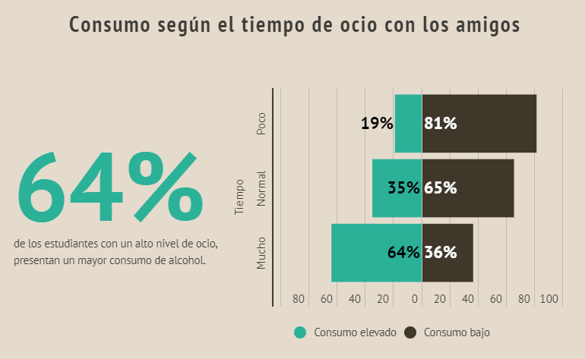
El proceso de creación y decisiones de diseño
Gráfico de tornado (Factores tiempo de ocio y tiempo de estudio):

Slide 9
El proceso de creación y decisiones de diseño
Cuarto paso: realizar un buen diseño (títulos, descripciones, colores…).
Colores: colores llamativos y elegantes.
Textos: los mínimos posibles para mantener la estética sin perder información. Relación entre el texto y su color con el gráfico para facilitar la interpretación.
Para captar la atención del usuario final (padres):
Título llamativo (clickbait).
Gama de colores elegante.
Gráficos simples (fáciles de entender).
Textos a diferentes tamaños y colores.
Búsqueda de la estética sin perder información.

Slide 10
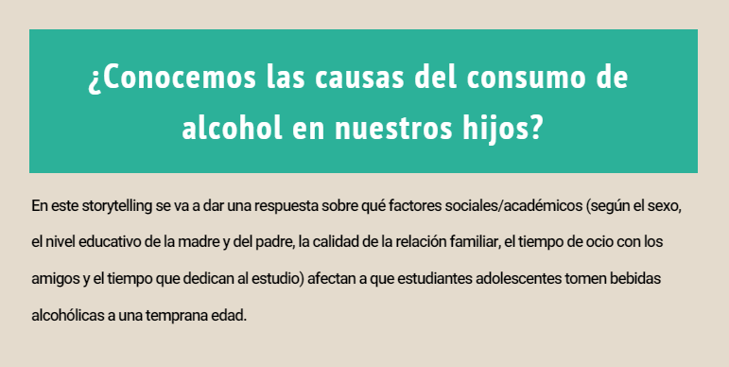
Navegación

Slide 11
Navegación

Slide 12
Navegación

Slide 13
Navegación

Slide 14
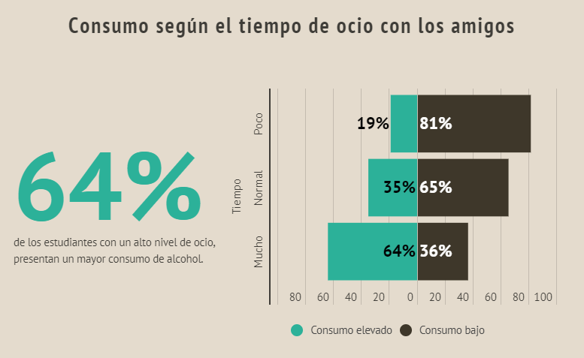
Navegación

Slide 15
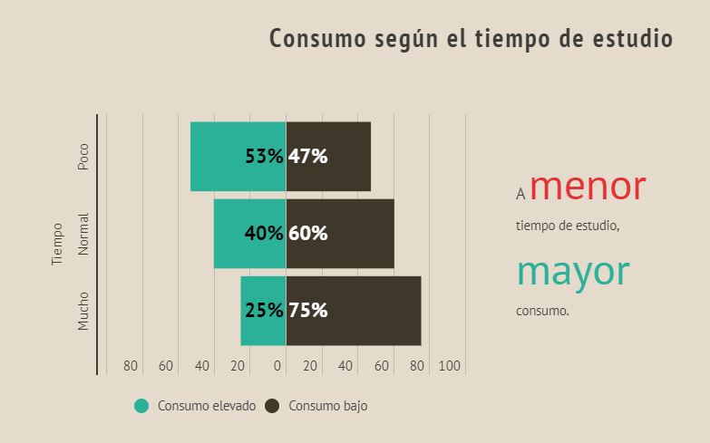
Navegación

Slide 16
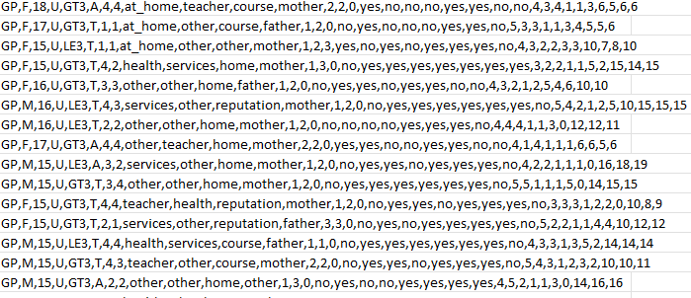
Fuente de datos
Origen: repositorio público “Student Grade Predicton”, el cual se encuentra en Kaggle (https://www.kaggle.com/dipam7/student-grade-prediction).
Licencia: no aparece en ningún sitio la licencia. (Kaggle, UCL Machine Learning)
Tipo de fichero: un fichero CSV con 33 atributos.

Slide 17
Preguntas que contiene la visualización
Dar respuesta a la pregunta “¿Conocemos las causas del consumo de alcohol en nuestros hijos?”
A partir de microhistorias del consumo según diferentes factores (sexo, el nivel educativo de los padres, la calidad de la relación familia, el tiempo invertido en el estudio y el tiempo que pasan con los amigos).
https://infogram.com/pra2-1h7g6k0el39ro2o?live

Slide 18
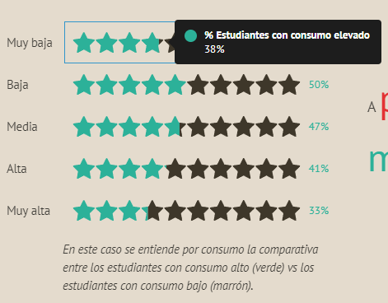
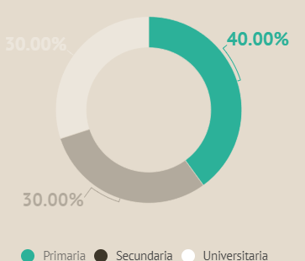
Elementos interactivos
Todos los gráficos usados permiten la interacción, haciendo observable el porcentaje de estudiantes que tienen un alto consumo de alcohol según el factor a analizar (pasando el ratón por encima).

Slide 19
Muchas gracias por su atención

